Slide 1
16.4 运算放大器在波形产生方面的应用
波形发生器的作用：
产生一定频率、幅值的波形(如正弦波、方波、三角波、锯齿波等) 。
特点：不用外接输入信号，即有输出信号。

Slide 2
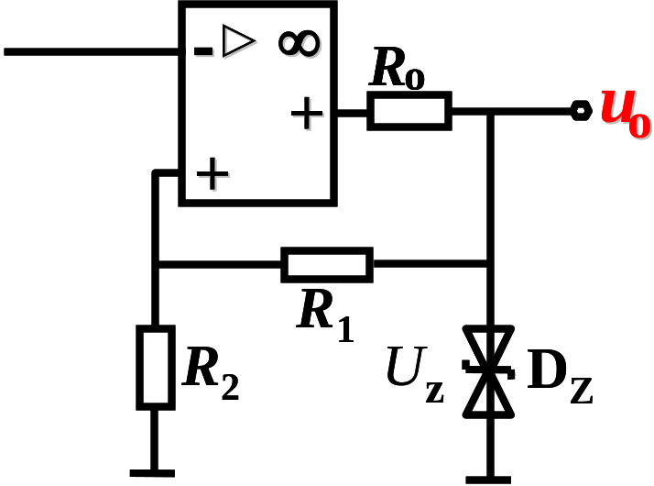
16.4.1 矩形波发生器
R_{F}
1. 电路结构
由滞回比较器、
+
u_{c}
RC充放电电路组成。
C
–
电容电压u_{c} 即是比较器的输入电压，
+
U_{R}
–
电阻R₂两端的电压U_{R}即
是比较器的参考电压。
矩形波产生电路
2. 工作原理
设电源接通时， u_{o} = +U_{Z}，u_{c}(0) = 0。
u_{o} 通过 R_{F} 对电容C充电， u_{c} 按指数规律增长。

Slide 3
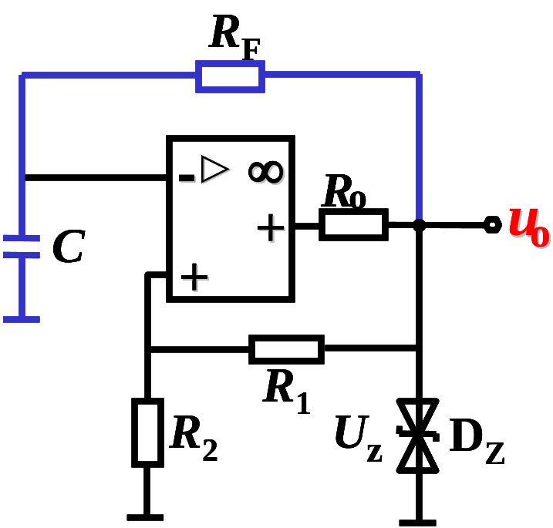
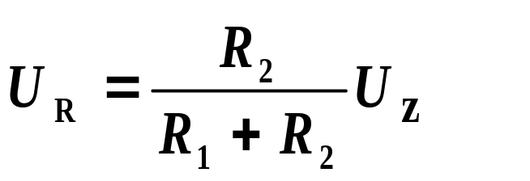

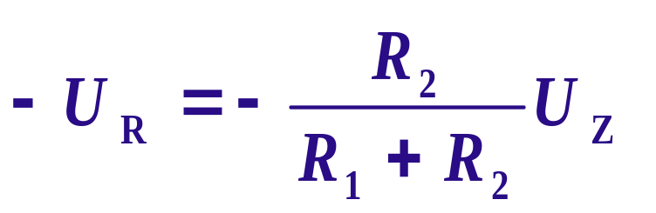
2. 工作原理
充电
当 u_{o} = +U_{Z}时，
电容充电， u_{c}上升，
+
u_{c}
–
当u_{c}= U_{R} 时，u_{o} 跳变成 –U_{Z}
电容放电， u_{c}下降，
放电
当 u_{c}= –U_{R} 时，u_{o} 跳变成
+U_{Z}，电容又重新充电。

Slide 4
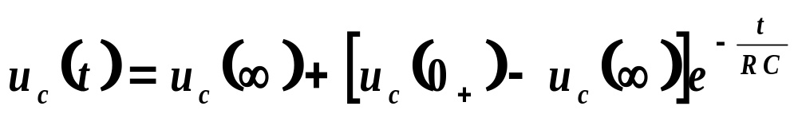
3. 工作波形
u
,
u
o
C
+
U
+
U
Z
z
R
+
2
U
R
+
R
Z
1
2
O
t
R
T
T
2
1
2
−
U
R
+
R
Z
1
2
T
U
1
－
Z
－
U
z
4. 周期与频率
T = T₁+T₂
电容充放电过程，u_{c}的响应规律为

Slide 5
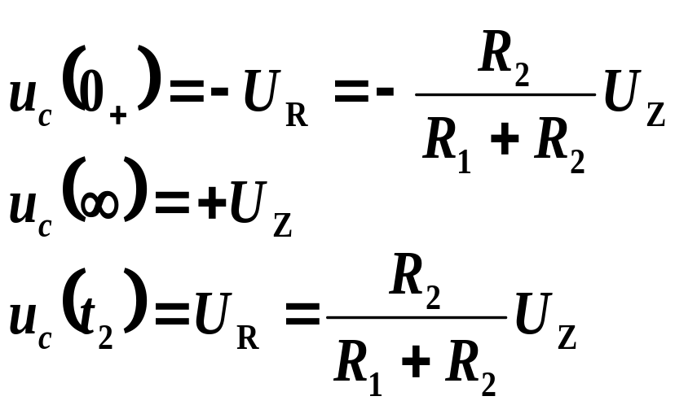
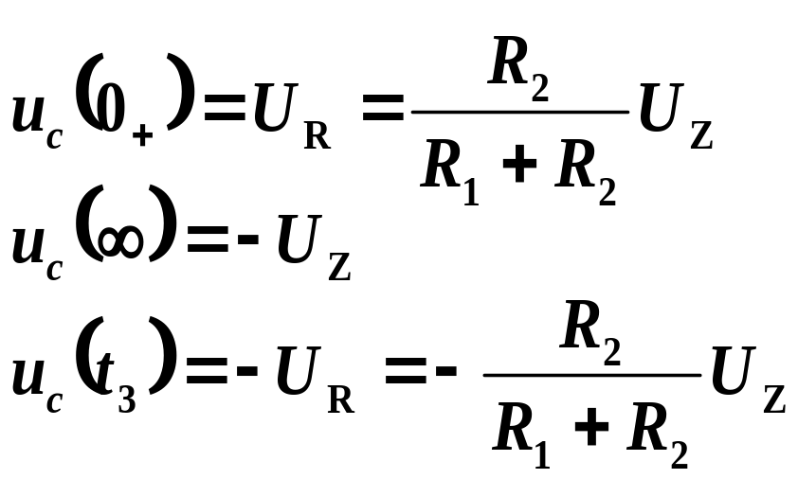
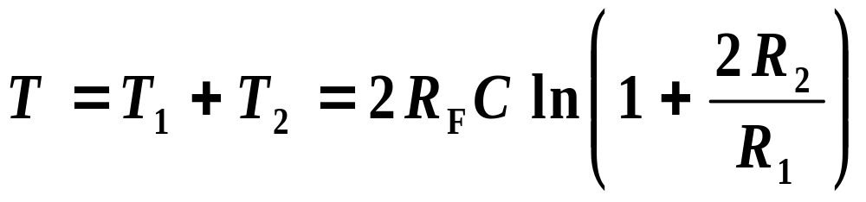
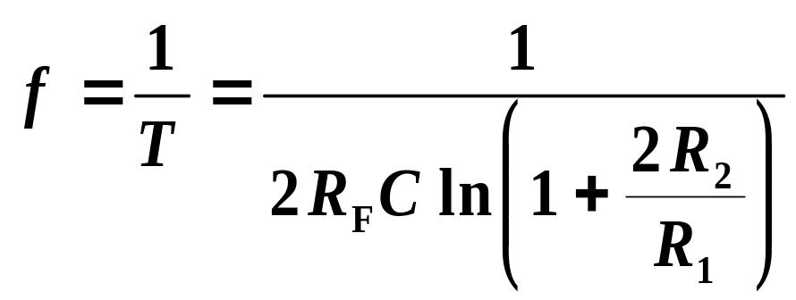
在充电过程中
在放电过程中
充放电时间常数相同：τ = RC
矩形波的周期
矩形波的频率
矩形波常用于数字电路中作为信号源

Slide 6
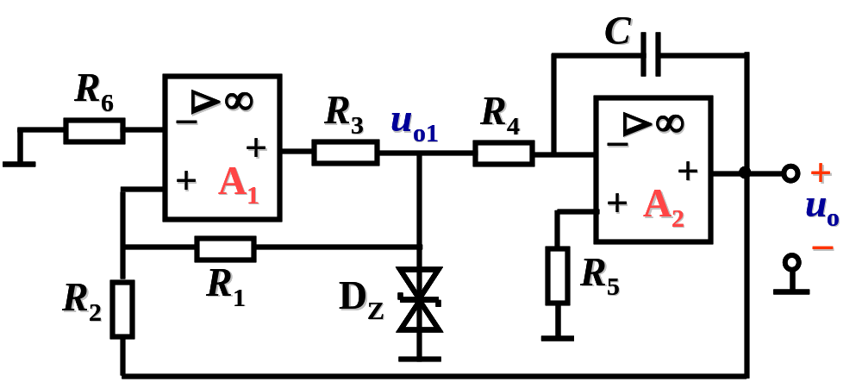
16.4.2 三角波发生器
1. 电路结构
A₁：滞回比较器
A₂：反相积分电路
因 u- = 0 ，
当 u₊ = 0时，A₁状态改变

Slide 7
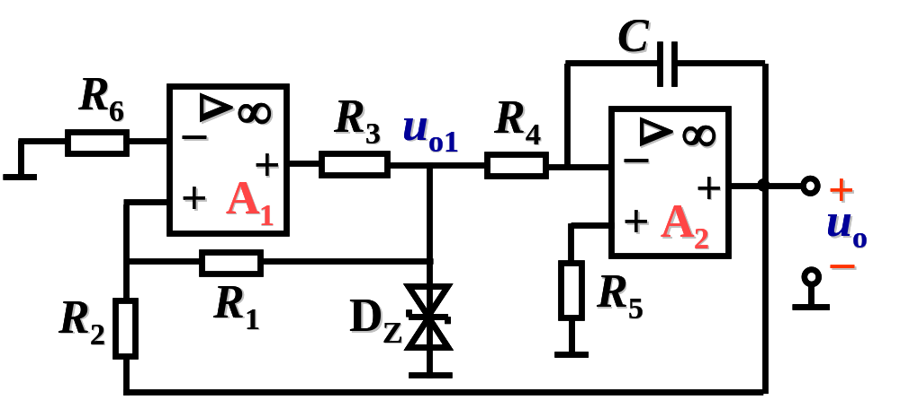
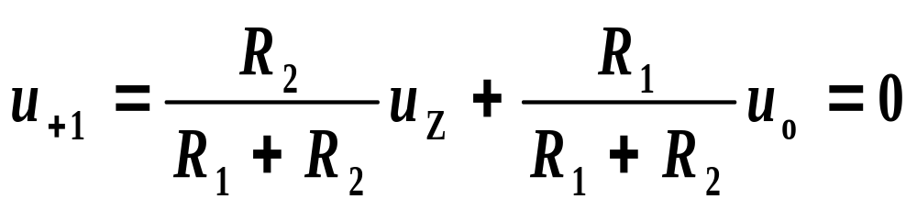
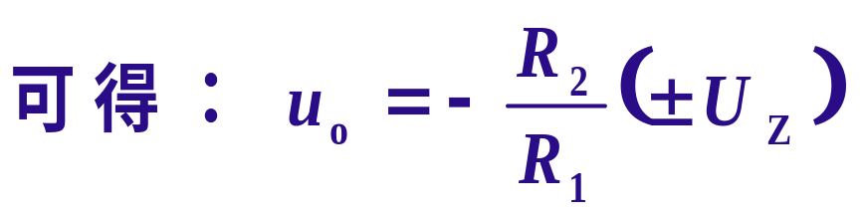
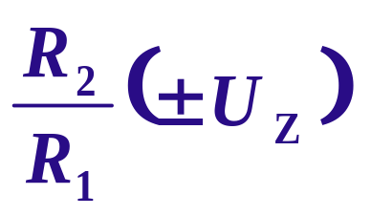
2. 工作原理
A₁：滞回比较器
因 u- = 0 ，所以
当 u₊ = u- = 0时，A₁状态改变。
当
即当输出电压u_{o} 达到 时，u₀₁ 跃变, 同时积分电路的输入、输出电压也随之改变。

Slide 8
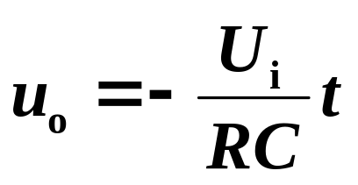
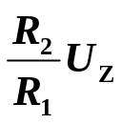
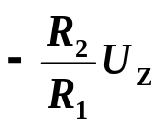
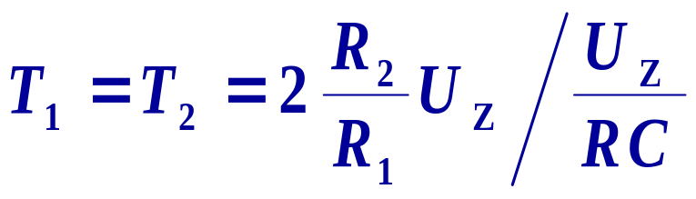
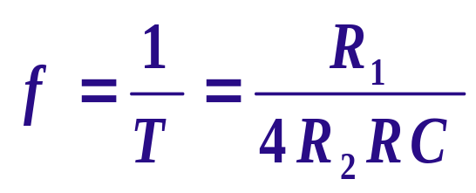
3. 工作波形
u_{o}
u_{o1}
U_{Z}
O
t
T₁
T₂
–U_{Z}
T
4. 周期与频率
T = T₁+ T₂ = 2T₁ = 2T₂
(1) 改变比较器的输出 u_{o1}及电阻R₁ 、R₂ 即可改变三角波的幅值。
(2) 改变电路电阻R₁与R₂的比值，或改变积分常数RC ，均可改变三角波的频率。

Slide 9
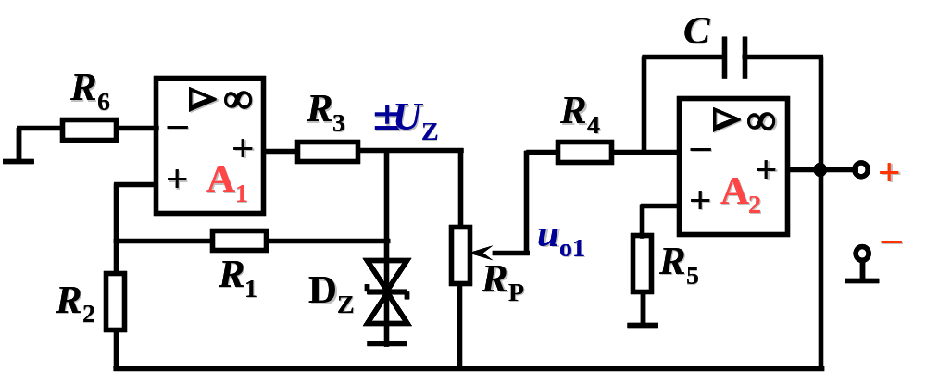
频率可调的三角波发生器

Slide 10
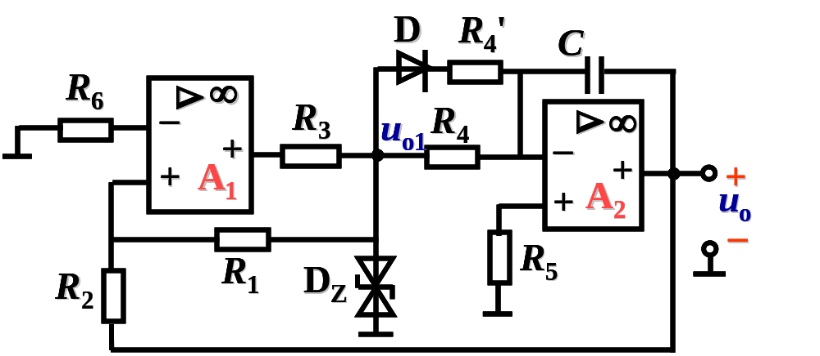

16.4.3 锯齿波发生器
1. 电路
在三角波发生器的电路中，使积分电路的正、反向积分的时间常数不同，即可使其输出锯齿波。
三角波发生器

Slide 11

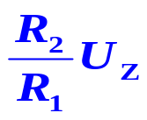
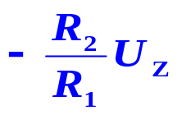
2. 波形
16.4.3 锯齿波发生器
1. 电路
u_{o}
U_{Z}
u_{o}
O
t
u_{o1}
–U_{Z}

